Slide 1

Кусок железа с неизменной силой
Другой кусок железа привлекает.
Но эту силу не покой бескрылый,
Лишь неустанный опыт укрепляет
А если ржавчиной его покрыло,
В бездействии всю мощь оно теряет…
И. Франко.

Slide 2
Постоянные магниты.

Slide 3
    Цель урока: познакомиться с постоянными магнитами, экспериментально определить свойства постоянных магнитов. Научиться применять знания при объяснении явлений, связанных с существованием магнитного поля магнита, решении задач на определение полюсов магнитов по направлению линий магнитного поля.

Slide 4
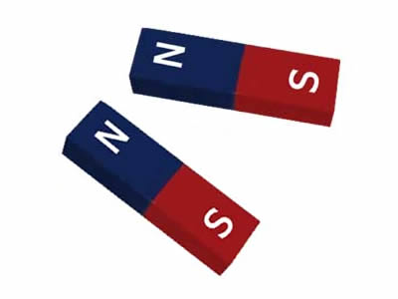

Полосовой
магнит
Постоянные магниты –
тела,
длительное
время
сохраняющие
намагниченность.
Дугообразный
магнит

Slide 5
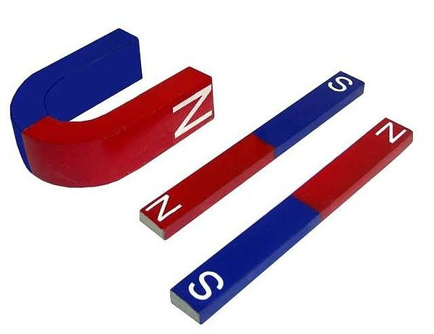
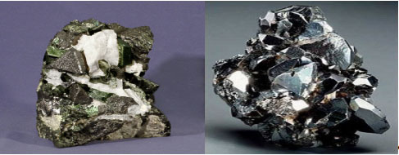
Магниты
Искусственные
сталь, никель, кобальт
Естественные
магнитный железняк

Slide 6
Залежи магнитного железняка встречаются на территории нашей страны на Урале, Курской области, Карелии.

Slide 7
Выясните какие из веществ притягиваются магнитами: картон, медь, алюминий, железо, стекло, сталь, пластмасса.
Задание

Slide 8
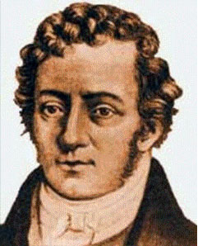
Гипотеза
Ампера
Ампер объяснял намагниченность железа и стали существованием электрических токов, которые циркулируют внутри каждой молекулы этих веществ. Вокруг этих токов существуют магнитные поля, которые и приводят к возникновению магнитных свойств вещества.

Slide 9
Гипотеза Ампера
В каждом атоме имеются отрицательно заряженные частицы – электроны. Движение электронов представляет собой круговой ток, порождающий магнитное поле.
+
е

Slide 10
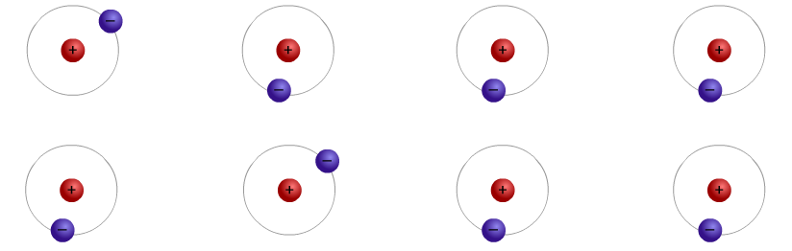
Гипотеза
Ампера
Магнитного
поля нет
Магнитное
поле есть

Slide 11
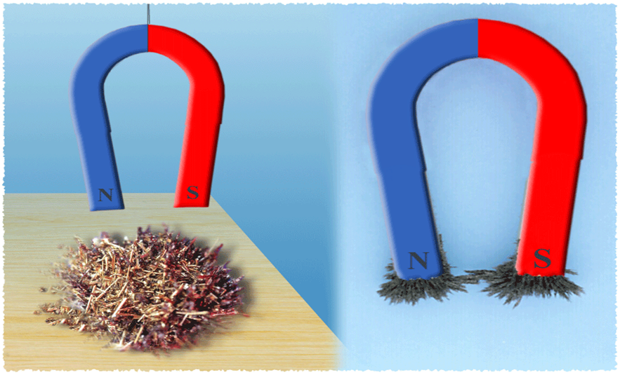
Свойства постоянных магнитов
Магнит имеет два полюса:
северный (N) и южный (S).

Slide 12
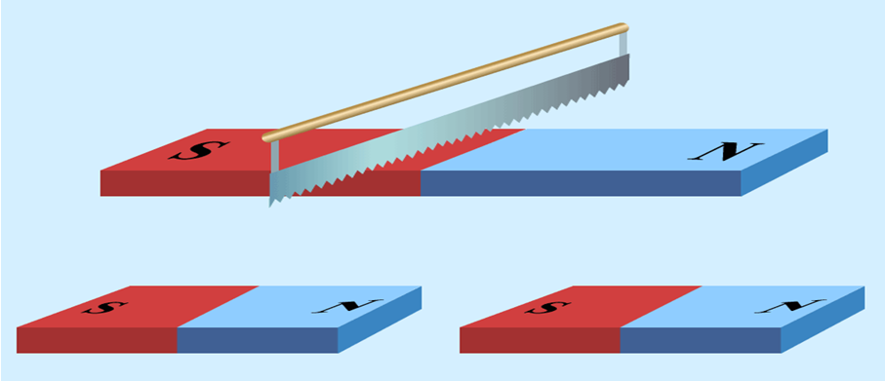
Свойства постоянных магнитов
Магнитные полюсы существуют
только парами.

Slide 13
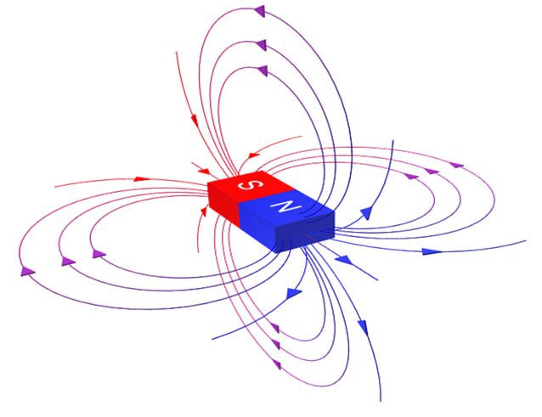
Свойства постоянных магнитов
Вне магнита магнитные линии выходят из северного полюса магнита и входят в южный, замыкаясь внутри магнита.

Slide 14
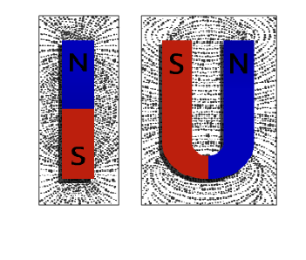
Свойства постоянных магнитов
Магнитные линии магнитного поля магнита - замкнутые линии.
Магнитное поле
полосового магнита
Магнитное поле
дугообразного магнита

Slide 15
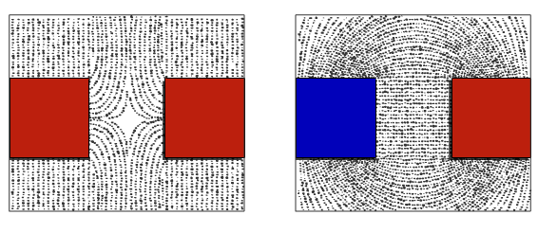
Свойства постоянных магнитов
Разноименные
полюса
Одноименные
полюса

Slide 16
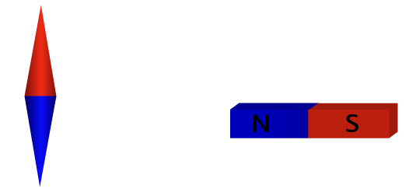
Свойства постоянных магнитов
Разноименные магнитные полюсы притягиваются, одноименные отталкиваются.

Slide 17
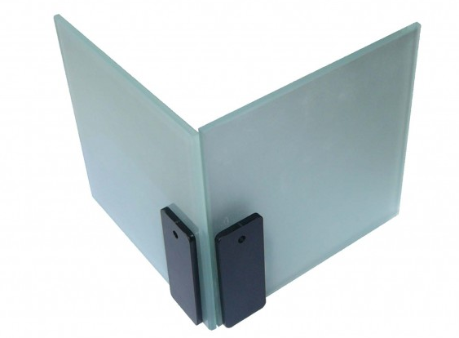
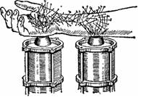
Свойства постоянных магнитов
Магниты оказывают свое действие через стекло, а также воду и тело человека.

Slide 18
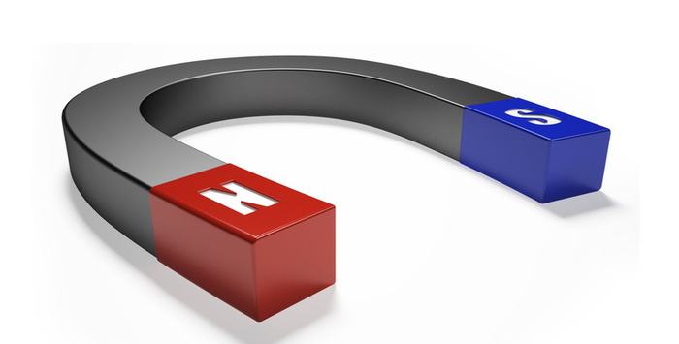

Свойства постоянных магнитов
При сильном нагревании магнитные свойства исчезают как у природных, так и у искусственных магнитов.

Slide 19
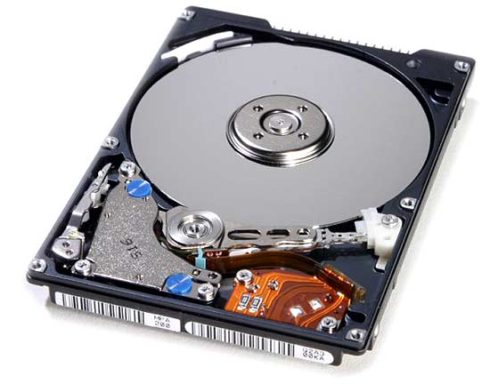

Применение магнитов
Магнитные носители
информации: жесткие диски, дискеты

Slide 20
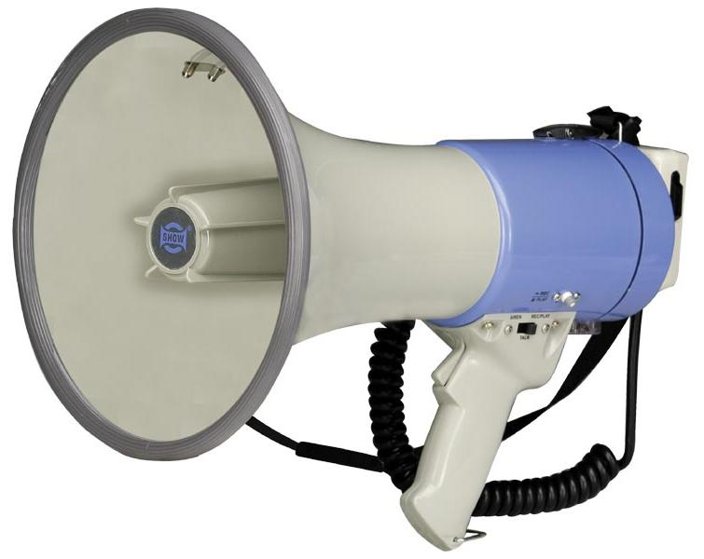

Применение магнитов
Громкоговорители
и микрофоны

Slide 21
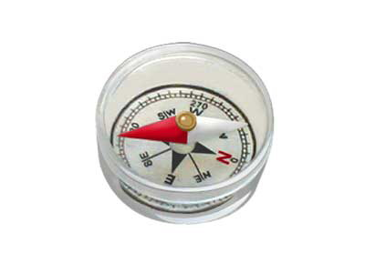
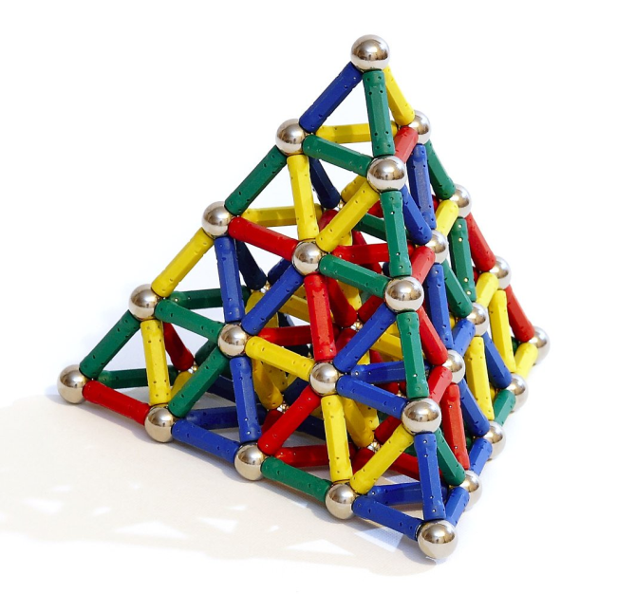
Применение магнитов
Компас
Игрушки

Slide 22
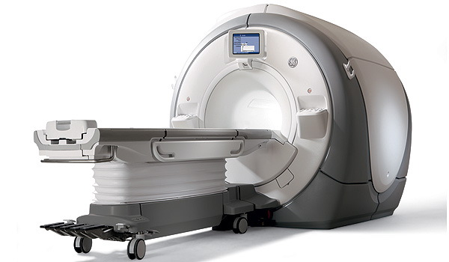
Применение магнитов
Магнитно-резонансный
томограф

Slide 23
В известном романе Жюля Верна «Пятнадцатилетний капитан» скрывавшийся на судне злоумышленник Негоро, желая сбить корабль с правильного курса, незаметно подложил под судовой компас железный брусок. Злой умысел удался: корабль пошел по неверному пути. Почему?
Повторение

Slide 24
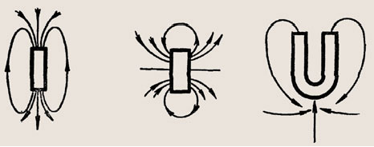
Укажите полюсы магнитов, учитывая, что магнитные линии выходят из северного полюса магнита и входят в южный его полюс.

Slide 25
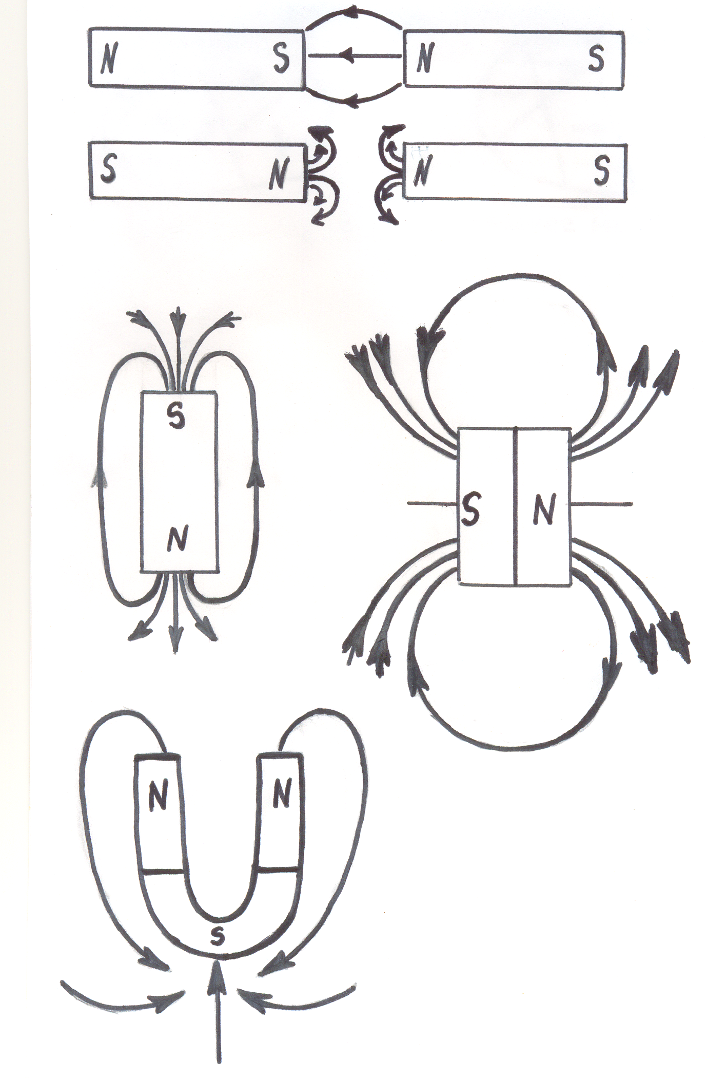
Правильный ответ к задачам 5-6.

Slide 26
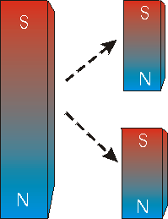
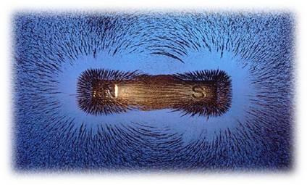
    Какие тела называют постоянными магнитами?
    Как Ампер объяснял намагничивание железа?
Как можно теперь объяснить молекулярные токи Ампера?
Что называют магнитными полюсами магнита?
5. В проводнике увеличили силу тока. Как при этом изменилось магнитное поле?
6. Что изображено на рис.1 и рис.2? Дайте объяснение.
рис.1 рис.2
7. А в каких точках на Земле компас бесполезен?
Повторение

Slide 27
Домашнее задание
§ 16.
Подготовить сообщение на
выбранную тему:
1. «Компас, история его
открытия»;
2. «Значение магнитного поля
Земли для жизни на нашей
планете».

